Slide 1
启 示 录
第十、十一章
1月8日 周五查经 8-9PM
（部分图片、表格参考自圣经简报站，经修改。）

Slide 2

启示录
最后一七开始
灾中被提
耶稣再来
宝座与
敬拜-1
宝座与
敬拜-2
宝座与
敬拜-3
宝座与
敬拜-4
宝座与
敬拜-5
1
2
3
4
5
6
7
8
9
10
11
12
13
14
15
16
17
18
19
20
21
22
人
子
七
教
会
宝
座
七
印
七
号
龙
与
两
兽
七
碗
巴
比
伦
千
禧
年
新
耶
路
撒
冷
所看
见的
现在
的事
将来必成的事
所以你要把所看见的，和现在的事，并将来必成的事，都写出来。」(启1:19)

Slide 3
七印、七号、七碗之灾：
灾中被提
七印之灾
圣灵离开
敌基督
开始发动
敌基督
完全显露
七号之灾
七碗之灾
一七之始
一七之半
一七之末

Slide 4
10:1 我又看见另有一位大力的天使从天降下，披着云彩，头上有虹，脸面像日头，两脚像火柱。
10:2 他手里拿着小书卷，是展开的。他右脚踏海，左脚踏地，
10:3 大声呼喊，好像狮子吼叫。呼喊完了，就有七雷发声。
9:1 第五位天使吹号，我就看见一个星从天落到地上，有无底坑的钥匙赐给它。
5:1 我看见坐宝座的右手中有书卷，里外都写着字，用七印封严了。

Slide 5
10:4 七雷发声之后，我正要写出来，就听见从天上有声音说：「七雷所说的，你要封上，不可写出来。」
10:5 我所看见的那踏海踏地的天使向天举起右手来，
10:6 指着那创造天和天上之物，地和地上之物，海和海中之物，直活到永永远远的，起誓说：「不再有时日了（或译：不再耽延了）。」
10:7 但在第七位天使吹号发声的时候，上帝的奥秘就成全了，正如上帝所传给他仆人众先知的佳音。

Slide 6
10:6 指着那创造天和天上之物，地和地上之物，海和海中之物，直活到永永远远的，起誓说：「不再有时日了（或译：不再耽延了）。」
彼得后书
3:8 亲爱的弟兄啊，有一件事你们不可忘记，就是主看一日如千年，千年如一日。
3:9 主所应许的尚未成就，有人以为他是耽延，其实不是耽延，乃是宽容你们，不愿有一人沉沦，乃愿人人都悔改。
3:10 但主的日子要像贼来到一样。那日，天必大有响声废去，有形质的都要被烈火销化，地和其上的物都要烧尽了。

Slide 7
10:6 指着那创造天和天上之物，地和地上之物，海和海中之物，直活到永永远远的，起誓说：「不再有时日了（或译：不再耽延了）。」
10:7 但在第七位天使吹号发声的时候，上帝的奥秘就成全了，正如上帝所传给他仆人众先知的佳音。
哥林多前书
15:51 我如今把一件奥秘的事告诉你们：我们不是都要睡觉，乃是都要改变，
15:52 就在一霎时，眨眼之间，号筒末次吹响的时候。因号筒要响，死人要复活成为不朽坏的，我们也要改变。

Slide 8
10:8 我先前从天上所听见的那声音又吩咐我说：「你去，把那踏海踏地之天使手中展开的小书卷取过来。」
10:9 我就走到天使那里，对他说：「请你把小书卷给我。」他对我说：「你拿着吃尽了，便叫你肚子发苦，然而在你口中要甜如蜜。」
10:10 我从天使手中把小书卷接过来，吃尽了，在我口中果然甜如蜜，吃了以后，肚子觉得发苦了。
10:11 天使（原文是他们）对我说：「你必指着多民、多国、多方、多王再说预言。」

Slide 9
以西结书
2:8 人子啊，要听我对你所说的话，不要悖逆像那悖逆之家，你要开口吃我所赐给你的。」
2:9 我观看，见有一只手向我伸出来，手中有一书卷。
2:10 他将书卷在我面前展开，内外都写着字，其上所写的有哀号、叹息、悲痛的话。
3:1 他对我说：「人子啊，要吃你所得的，要吃这书卷，好去对以色列家讲说。」
3:2 于是我开口，他就使我吃这书卷，
3:3 又对我说：「人子啊，要吃我所赐给你的这书卷，充满你的肚腹。」我就吃了，口中觉得其甜如蜜。

Slide 10
11:1 有一根苇子赐给我，当作量度的杖；且有话说： 「起来！将上帝的殿和祭坛，并在殿中礼拜的人都量一量。
11:2 只是殿外的院子要留下不用量，因为这是给了外邦人的；他们要践踏圣城四十二个月。
11:3 我要使我那两个见证人，穿着毛衣，传道一千二百六十天。」

Slide 11
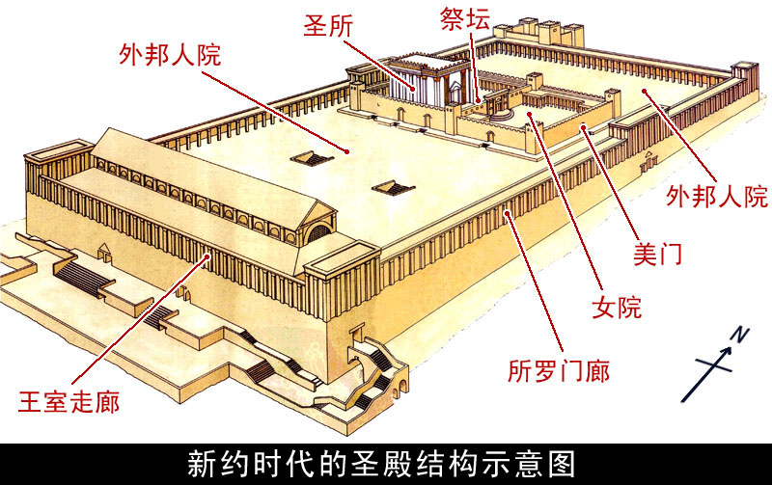

Slide 12
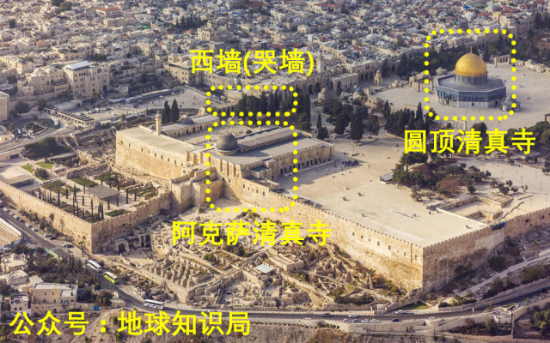

Slide 13
11:3 我要使我那两个见证人，穿着毛衣，传道一千二百六十天。」
11:4 他们就是那两棵橄榄树，两个灯台，立在世界之主面前的。
11:5 若有人想要害他们，就有火从他们口中出来，烧灭仇敌。凡想要害他们的都必这样被杀。
11:6 这二人有权柄，在他们传道的日子叫天闭塞不下雨；又有权柄叫水变为血，并且能随时随意用各样的灾殃攻击世界。

Slide 14
那两个见证人是谁？
第一种观点：以色列人和教会
第二种观点：以诺和以利亚
玛拉基书
4:1 万军之耶和华说：「那日临近，势如烧着的火炉，凡狂傲的和行恶的必如碎秸，在那日必被烧尽，根本枝条一无存留。

Slide 15
4:2 但向你们敬畏我名的人必有公义的日头出现，其光线有医治之能。你们必出来跳跃如圈里的肥犊。
4:3 你们必践踏恶人；在我所定的日子，他们必如灰尘在你们脚掌之下。这是万军之耶和华说的。
4:4 「你们当记念我仆人摩西的律法，就是我在何烈山为以色列众人所吩咐他的律例典章。
4:5 「看哪，耶和华大而可畏之日未到以前，我必差遣先知以利亚到你们那里去。
4:6 他必使父亲的心转向儿女，儿女的心转向父亲，免得我来咒诅遍地。」

Slide 16
11:7 他们作完见证的时候，那从无底坑里上来的兽必与他们交战，并且得胜，把他们杀了。
11:8 他们的尸首就倒在大城里的街上；这城按着灵意叫所多玛，又叫埃及，就是他们的主钉十字架之处。
11:9 从各民、各族、各方、各国中，有人观看他们的尸首三天半，又不许把尸首放在坟墓里。
11:10 住在地上的人就为他们欢喜快乐，互相馈送礼物，因这两位先知曾叫住在地上的人受痛苦。

Slide 17
11:11 过了这三天半，有生气从上帝那里进入他们里面，他们就站起来；看见他们的人甚是害怕。
11:12 两位先知听见有大声音从天上来，对他们说：「上到这里来。」他们就驾着云上了天，他们的仇敌也看见了。
11:13 正在那时候，地大震动，城就倒塌了十分之一，因地震而死的有七千人；其余的都恐惧，归荣耀给天上的上帝。
11:14 第二样灾祸过去，第三样灾祸快到了。

Slide 18
11:15 第七位天使吹号，天上就有大声音说：「世上的国成了我主和主基督的国；他要作王，直到永永远远。」
11:16 在上帝面前，坐在自己位上的二十四位长老，就面伏于地，敬拜上帝，
11:17 说：「昔在、今在的主上帝―全能者啊，我们感谢你！因你执掌大权作王了。

Slide 19
11:18 外邦发怒，你的忿怒也临到了；审判死人的时候也到了。你的仆人众先知和众圣徒，凡敬畏你名的人，连大带小得赏赐的时候也到了。你败坏那些败坏世界之人的时候也就到了。」
11:19 当时，上帝天上的殿开了，在他殿中现出他的约柜。随后有闪电、声音、雷轰、地震、大雹。

Slide 20
七印、七号、七碗之灾：
灾中被提
七印之灾
圣灵离开
敌基督
开始发动
敌基督
完全显露
七号之灾
两个见证人
七碗之灾
一七之始
一七之半
一七之末

Slide 21
第十章的重点：天使与小书卷
不再有时日（耽延）了，上帝的奥秘即将成全，恩典之门即将关闭。
第十一章的重点：两个见证人。
上帝地上最后时期的两个见证人，但世人仍不悔改信主，即将迎来上帝的忿怒。

Slide 22
圣经中人类在现有天地的历史，
可以分为七个时代：

Slide 23
亚当、夏娃被造
人类是否会犯罪？
1、无罪时代
会！
亚当、夏娃被逐
2、良心时代
会！
宁录
3、人治时代
会！
亚伯拉罕
4、应许时代
会！
摩西
5、律法时代
会！
耶稣出生
6、恩典时代
会！
耶稣第二次再来
7、禧年时代
会！
白色大宝座的审判

Slide 24
思考/讨论题：
1、对于到第六号后才“不再耽延了”，意味着今天信徒还在等待中；我是以怎样的心态来看待和等待的？
2、对于那从无底坑里上来的兽与那两个见证人交战、得胜、把他们杀了，我是如何理解的？
3、对于上帝的忿怒，我所信的上帝可以发怒吗？上帝的发怒是以怎样的原则来施行的？

Slide 25
通知：
1、下次：1月15日周五，启示录的查经：12-13章。
2、鼓励：将龙、从海中上来的兽、从地中上来的兽，经文对照观察，做一个word档/excel档。

